Slide 1
Сертификация объектов спорта, спортивного оборудования и инвентаря.
Стандартизация инновационных решений
Заведующий научно-исследовательским отделом стандартизации и сертификации спортивного оборудования и инвентаря
Чертов Александр Аркадьевич
2016

Slide 2
Федеральный закон РФ от 29.06.2015 N 162-ФЗ
«О стандартизации в Российской Федерации»
вступает в действие с 1 июля 2016 г.
2

Slide 3
ПРИНЦИПЫ СТАНДАРТИЗАЦИИ
добровольность применения документов по стандартизации
1
2
обеспечение соответствия общих характеристик, правил и общих принципов, устанавливаемых в документах национальной системы стандартизации, современному уровню развития науки, техники и технологий, передовому отечественному и зарубежному опыту
Международная организация по стандартизации
Европейский
комитет по стандартизации
Немецкий
институт по стандартизации
3
соответствие документов по стандартизации действующим на территории Российской Федерации техническим регламентам
Национальные стандарты Российской Федерации
Технические регламенты Таможенного союза
Межгосудар-ственные стандарты
3

Slide 4
ПРИНЦИПЫ СТАНДАРТИЗАЦИИ
4
открытость разработки документов национальной системы стандартизации, обеспечение участия в разработке таких документов всех заинтересованных лиц, достижение консенсуса при разработке национальных стандартов
Министерство спорта Российской Федерации
Технический комитет по стандартизации № 444
«Спортивные и туристские изделия, оборудование, инвентарь, физкультурные и спортивные услуги»
Определяет объекты стандартизации
Проводит экспертизу проектов ГОСТ Р
Рекомендует проекты ГОСТ Р к утверждению
Проводит публичное обсуждение проектов ГОСТ Р
4

Slide 5
ПРИНЦИПЫ СТАНДАРТИЗАЦИИ
5
доступность информации о документах по стандартизации с учетом ограничений, установленных нормативными правовыми актами Российской Федерации в области защиты сведений, составляющих государственную тайну или относимых к охраняемой в соответствии с законодательством Российской Федерации иной информации ограниченного доступа
СТАНДАРТИНФОРМ
http://www.standards.ru
Технические регламенты
Стандарты организаций
Национальные стандарты
Своды правил
Общероссийские
классификаторы
Международные стандарты
5

Slide 6
ДОКУМЕНТЫ ПО СТАНДАРТИЗАЦИИ
Стандарты организаций
Национальные стандарты
Технические условия
Предварительные национальные стандарты
Своды правил
Информационно-технические
справочники
Правила стандартизации
Общероссийские классификаторы
Рекомендации по стандартизации
Основополагающие национальные стандарты
6

Slide 7
ФЕДЕРАЛЬНЫЙ ИНФОРМАЦИОННЫЙ ФОНД
ТЕХНИЧЕСКИХ РЕГЛАМЕНТОВ И СТАНДАРТОВ
http://www.standards.ru
7

Slide 8
Федеральный закон
от 27.12.2002 N 184-ФЗ
«О техническом регулировании»
ПОДТВЕРЖДЕНИЕ
Постановление Правительства РФ
от 01.12.2009 N 982
«Об утверждении единого перечня продукции, подлежащей обязательной сертификации …»
СООТВЕТСТВИЯ
8

Slide 9
ФОРМЫ ПОДТВЕРЖДЕНИЯ СООТВЕТСТВИЯ
Подтверждение соответствия – это документальное удостоверение соответствия продукции или иных объектов требованиям технических регламентов, положениям стандартов, сводов правил или условиям договоров
Подтверждение соответствия
Обязательное
Добровольное
Обязательная сертификация
Декларирование
Добровольная сертификация
9

Slide 10
ПРИНЦИПЫ ПОДТВЕРЖДЕНИЯ СООТВЕТСТВИЯ
доступность информации о порядке осуществления подтверждения соответствия заинтересованным лицам
1
защита имущественных интересов заявителей, соблюдение коммерческой тайны в отношении сведений, полученных при осуществлении подтверждения соответствия
2
10

Slide 11
ПРИНЦИПЫ ПОДТВЕРЖДЕНИЯ СООТВЕТСТВИЯ
установление перечня форм и схем обязательного подтверждения соответствия в отношении определенных видов продукции в соответствующем техническом регламенте
3
Технические регламенты
Российской Федерации
Технические регламенты
Таможенного союза
http://www.tehreg.ru
http://www.eurasiancommission.org
недопустимость применения обязательного подтверждения соответствия к объектам, в отношении которых не установлены требования технических регламентов
4
5
недопустимость подмены обязательного подтверждения соответствия добровольной сертификацией
уменьшение сроков осуществления обязательного подтверждения соответствия и затрат заявителя
6
11

Slide 12
ПРИНЦИПЫ ПОДТВЕРЖДЕНИЯ СООТВЕТСТВИЯ
недопустимости принуждения к осуществлению добровольного подтверждения соответствия, в том числе в определенной системе добровольной сертификации
7
РОССТАНДАРТ
http://www.gost.ru
Единый реестр зарегистрированных систем добровольной сертификации
12

Slide 13
ДОБРОВОЛЬНАЯ СЕРТИФИКАЦИЯ
Согласно ФЗ «О техническом регулировании» осуществляется:
по инициативе заявителя
на условиях договора между заявителем
и органом по сертификации
на соответствие требованиям национальных стандартов, стандартов организаций, сводов правил, систем добровольной сертификации, условиям договоров
13

Slide 14
ОБЯЗАТЕЛЬНАЯ СЕРТИФИКАЦИЯ
Постановление правительства РФ
от 02.04.2015 № 309
«О внесении изменений в единый перечень продукции, подлежащей обязательной сертификации»
с 1 января 2016 г.
подлежат обязательной сертификации
Ворота хоккейные
Ворота для футбола
Ворота для гандбола
Ворота для мини-футбола
14

Slide 15
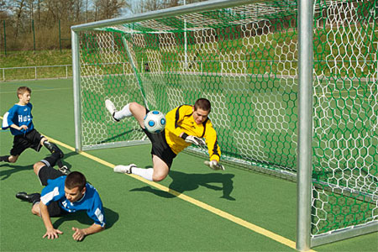
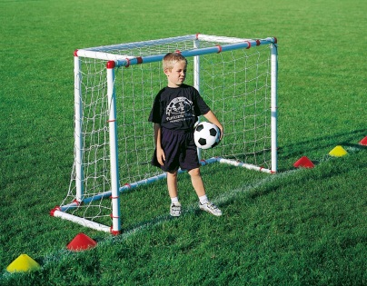
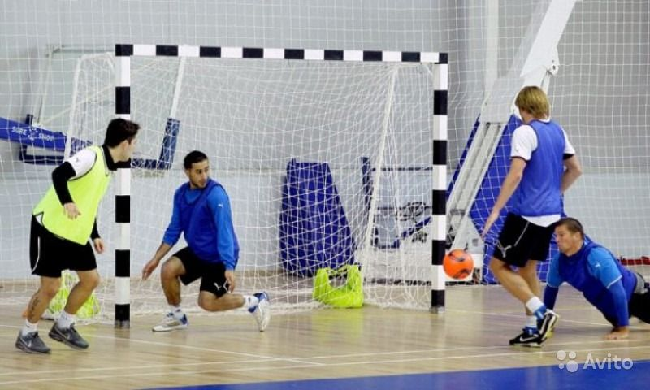
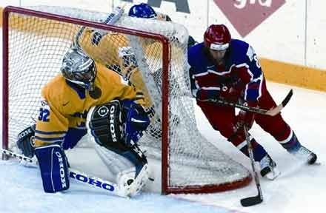
Ворота для футбола
Ворота для мини-футбола
Проект ГОСТ Р «ОЦЕНКА СООТВЕТСТВИЯ.
Правила проведения обязательной сертификации
ворот хоккейных, для футбола, гандбола и мини-футбола»
РАСПРОСТРАНЯЕТСЯ
Ворота для гандбола
Ворота хоккейные
15

Slide 16
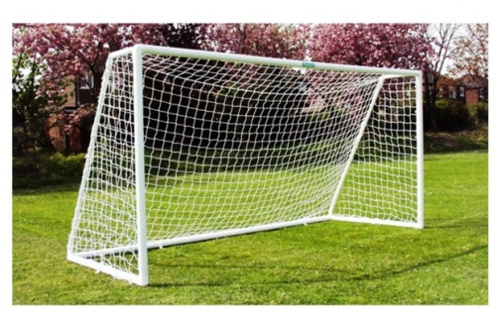
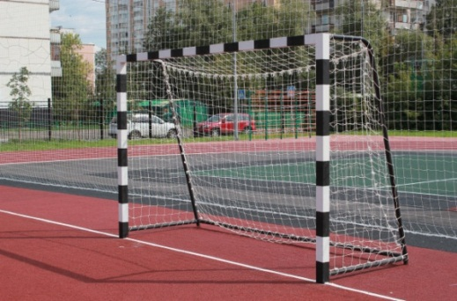
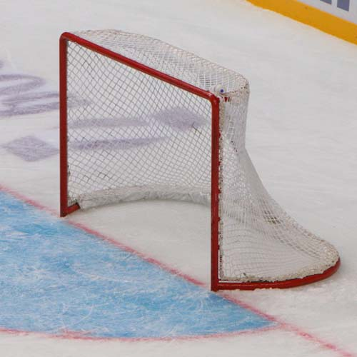
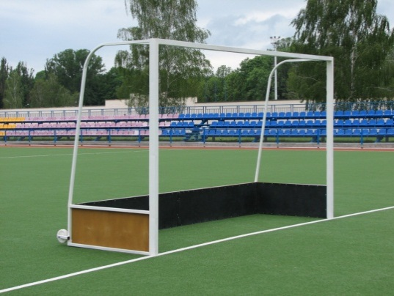
НАЦИОНАЛЬНЫЕ СТАНДАРТЫ НА ВОРОТА ДЛЯ СПОРТИВНЫХ ИГР
ГОСТ Р 55664 – 2013
Оборудование для спортивных игр. Ворота футбольные. Требования и методы испытаний с учетом безопасности
ГОСТ Р 55665 – 2013
Оборудование для спортивных игр.
Ворота для мини-футбола и гандбола.
Требования и методы испытаний с учетом безопасности
Хоккей на траве
Хоккей на льду
ГОСТ Р 55665 – 2013 Оборудование для спортивных игр. Ворота хоккейные. Требования и методы испытаний с учетом безопасности
16

Slide 17
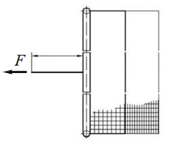
ИСПЫТАНИЯ ФУТБОЛЬНЫХ ВОРОТ
Испытания на прочность
К середине верхней перекладины футбольных ворот прикладывают сосредоточенную вертикальную нагрузку величиной (1800 ± 50) Н в течение (60 ± 10) с
Оценка прочности крепления сетки
К ячейкам сетки футбольных ворот прикладывают сосредоточенную горизонтальную нагрузку величиной (1100 ± 50) Н в течение 10 с
Испытания на устойчивость
К середине верхней перекладины футбольных ворот прикладывают сосредоточенную горизонтальную нагрузку величиной (1100 ± 50) Н в течение (60 ± 10) с
17

Slide 18
Проект ГОСТ Р «Оценка соответствия.
Правила проведения обязательной сертификации
ворот хоккейных, для футбола, гандбола и мини-футбола»
ЗАЯВИТЕЛЕМ МОЖЕТ БЫТЬ:
в отношении продукции, ввозимой на территорию РФ и/или при выпуске в обращение:
производитель, уполномоченное производителем лицо или его официальный представитель;
участники внешнеэкономической деятельности
1
в отношении продукции, переданной собственнику (эксплуатанту), но не введенной в эксплуатацию:
производитель, уполномоченное производителем лицо или его официальный представитель;
продавец, поставщик или подрядная организация;
предприятия, учреждения и организации, имеющие в собственности, хозяйственном ведении или оперативном управлении сооружения, оснащенные воротами
2
18

Slide 19
ПОРЯДОК ОБЯЗАТЕЛЬНОЙ СЕРТИФИКАЦИИ ВОРОТ
1
2
Подача заявки в орган по сертификации
Рассмотрение органом по сертификации заявки и представленных документов и принятие решения по заявке, выбор схемы сертификации
4
3
Подтверждение соответствия оборудования установленным требованиям безопасности по выбранной схеме сертификации
Заключение договора между заявителем и органом по сертификации
7
5
6
проведение инспекционного контроля за сертифициро-ванной продукцией
принятие решения о выдаче (отказе в выдаче) сертификата соответствия
выдача сертификата соответствия и разрешения на применение знака соответствия
19

Slide 20
СХЕМЫ ОБЯЗАТЕЛЬНОЙ СЕРТИФИКАЦИИ ВОРОТ
Схема сертификации по ГОСТ Р 53603-2009 | Продукция | Испытания продукции | Инспекцион-ный контроль
Схема 1с | ввозимая на территорию РФ серийно выпускаемая продукция | испытание образцов продукции | ⎯
Схема 3с | партия продукции | испытание образцов продукции | испытание образцов продукции
Схема 7с | - единичное изделие (не введенное в эксплуатацию оборудование, находящееся в наличии у собственника) | Испытание единицы продукции | ⎯
20

Slide 21
СОДЕРЖАНИЕ МАРКИРОВКИ ВОРОТ
1
обозначение стандарта, требованиям которого соответствуют ворота
Ворота для футбола ГОСТ Р 55664
Ворота для гандбола ГОСТ Р 55665
Ворота для мини-футбола ГОСТ Р 55665
2
наименование или товарный знак изготовителя (при наличии)
3
информационная табличка
«Перед использованием ворот необходимо проверить прочность затяжки всех соединений и регулярно повторять такую проверку в дальнейшем»
«Ворота должны быть защищены от опрокидывания»
«Не залезать на сетку или раму ворот»
4
уникальный идентификационный номер (для единичного изделия)
21

Slide 22
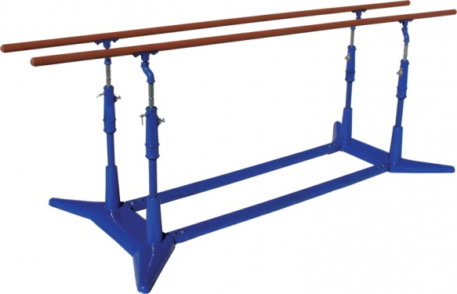
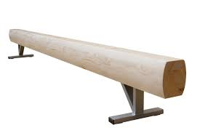
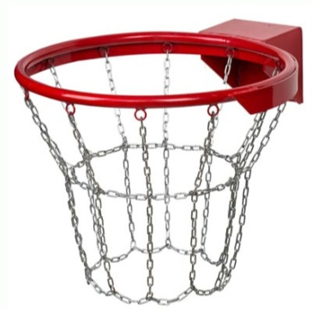
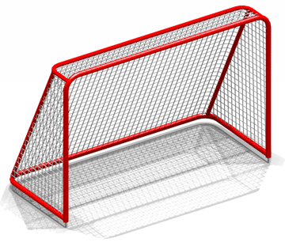
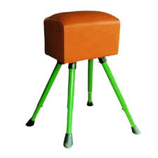
БЕЗОПАСНОСТЬ
спортивного
оборудования
22

Slide 23
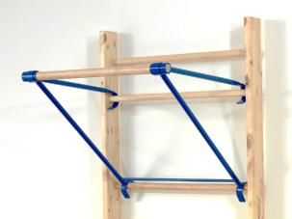
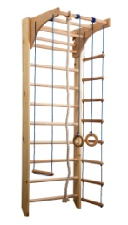
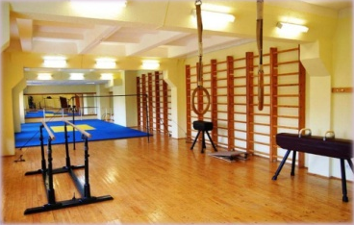
ТРЕБОВАНИЯ БЕЗОПАСНОСТИ К ГИМНАСТИЧЕСКОМУ ОБОРУДОВАНИЮ
Действуют с 1 января 2015 г.
ГОСТ Р 55673 – 2013
Брусья асимметричные
ГОСТ Р 55674 – 2013
Брусья комбинированные
ГОСТ Р 55675 – 2013
Перекладины
ГОСТ Р 55676 – 2013
Устройства для опорных прыжков
Вводятся в действие с 1 июля 2016 г.
ГОСТ Р 56438 – 2015
Бревна
ГОСТ Р 56437 – 2015
Батуты
ГОСТ Р 56436 – 2015
Кольца
ГОСТ Р 56435 – 2015
Шведские стенки
ГОСТ Р 55446 – 2015
Общие требования безопасности к гимнастическому оборудованию
23

Slide 24
ИСПЫТАНИЯ ПЕРЕКЛАДИН НА БЕЗОПАСНОСТЬ
ПО ГОСТ Р 55675-2013
Испытания на устойчивость
К середине перекладины прикладывают сосредоточенную горизонтальную нагрузку величиной (3800 ± 5) Н в течении 5 мин.
Испытания на прочность
К середине перекладины прикладывают сосредоточенную вертикальную нагрузку величиной (2000 ± 5) Н в течении 5 мин.
Отсутствие отклонения
Отсутствие отклонения
Испытания на наличие остаточного прогиба
К середине перекладины прикладывают сосредоточенную вертикальную нагрузку величиной (2000 ± 5) Н в течении 5 мин.
Испытания несущей способности конструкции
К середине перекладины прикладывают сосредоточенную вертикальную нагрузку величиной (4750 ± 5) Н в течении 5 мин.
Отсутствие прогиба
Отсутствие повреждений
24

Slide 25
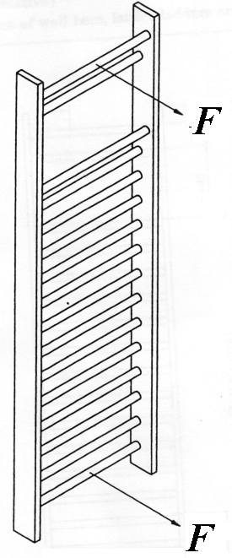
ИСПЫТАНИЯ ШВЕДСКИХ СТЕНОК НА БЕЗОПАСНОСТЬ
ПО ГОСТ Р 56435 – 2015
Оценка прочности перекладин и опор
К середине конструкции прикладывают сосредоточенную вертикальную нагрузку величиной (1700 ± 50) Н в течении (300±10) с.
Оценка прочности соединения перекладин и опор
К середине перекладины прикладывают сосредоточенную вращательную нагрузку величиной (50 ± 2) Н в течении (300±10) с.
Отсутствие повреждений
Отсутствие вращения перекладины
Оценка прочности установки оборудования
К середине верхней и нижней перекладин поочередно прикладывают сосредоточенную горизонтальную нагрузку величиной (900 ± 50) Н в течении (300±10) с.
Отсутствие отклонения конструкции от вертикали
25

Slide 26
ТРЕБОВАНИЯ БЕЗОПАСНОСТИ К ОБОРУДОВАНИЮ ДЛЯ СПОРТИВНЫХ ИГР
Действуют с 1 января 2015 г.
Вводятся в действие с
1 июля 2016 г.
ГОСТ Р 55664-2013
Ворота футбольные
ГОСТ Р 55665-2013
Ворота для мини-футбола и гандбола
ГОСТ Р 55666-2013
Ворота хоккейные
ГОСТ Р 56434 – 2015
Баскетбольное оборудование
Вводятся в действие с 1 января 2017 г.
ГОСТ Р 56433 – 2015
Волейбольное оборудование
Оборудование для бадминтона
Оборудование для игры в теннис
Столы для настольного тенниса
26

Slide 27
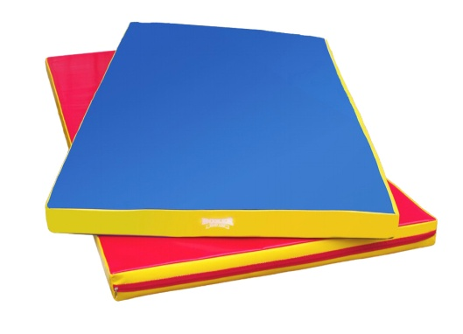
НАЦИОНАЛЬНЫЕ СТАНДАРТЫ НА СПОРТИВНЫЕ МАТЫ
ГОСТ Р 55668-2013
Маты для приземления
ГОСТ Р 55667-2013
Маты гимнастические
ГОСТ Р 55669-2013
Маты для борьбы для дзюдо
ГОСТ Р 55672-2013
Статическая жесткость
ГОСТ Р 55670-2013
Амортизационные характеристики
ГОСТ Р 55671-2013
Истирание верхней и нижней сторон
27

Slide 28
ТРЕБОВАНИЯ БЕЗОПАСНОСТИ К СТАЦИОНАРНЫМ ТРЕНАЖЕРАМ
Вводятся в действие с 1 июля 2016 г.
ГОСТ Р 56445 – 2015
Общие требования безопасности и методы испытаний
ГОСТ Р 56441 – 2015
Беговые
дорожки
ГОСТ Р 56442 – 2015
Велотренажеры
ГОСТ Р 56443 – 2015
Шаговые
тренажеры
ГОСТ Р 56444 – 2015
Тренажеры, имитирующие греблю
Вводятся в действие с 1 января 2017 г.
Оборудование для
силовых тренировок
Тренажеры для
развития силы
Ножные
тренажеры
Эллиптические
тренажеры
28

Slide 29
БЕЗОПАСНОСТЬ
оборудования детских спортивных площадок
«Детская спортивная площадка – специально оборудованная территория, предназначенная для сохранения и укрепление здоровья, развития психофизических способностей детей в процессе их осознанной двигательной активности, включающая оборудование и покрытие детской спортивной площадки»
ГОСТ Р 55677 - 2013
29

Slide 30
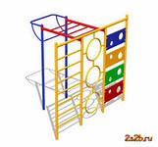
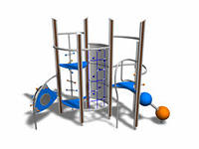
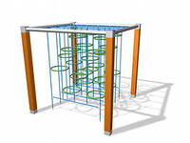
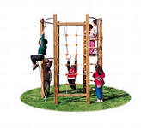
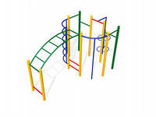
НОРМАТИВНАЯ БАЗА
ГОСТ Р 55677 – 2013 Оборудование детских спортивных площадок. Безопасность конструкции и методы испытаний. Общие требования безопасности
ГОСТ Р 55678 – 2013 Оборудование детских спортивных площадок.
Безопасность конструкции и методы испытаний спортивно-развивающего оборудования
ГОСТ Р 55679 – 2013 Оборудование детских спортивных площадок.
Безопасность при эксплуатации
30

Slide 31
БЕЗОПАСНОСТЬ ПРИ ЭКСПЛУАТАЦИИ
ГОСТ Р 55679 – 2013 «Оборудование детских спортивных площадок. Безопасность при эксплуатации»
Документация, предоставляемая изготовителем:
Паспорт,
Инструкция по монтажу (ГОСТ Р 55679 – 2013),
Инструкция по осмотру и проверке оборудования перед началом эксплуатации (ГОСТ Р 55679 – 2013),
Инструкция по осмотру, обслуживанию и ремонту оборудования (ГОСТ Р 55679 – 2013).
Контроль технического состояния оборудования
Осмотр и проверка оборудования перед вводом в эксплуатацию,
Регулярный визуальный осмотр (ежедневно) – позволяет выявить очевидные неисправности, посторонние предметы,
Функциональный осмотр (1 раз в 1–3 мес.) – проверка исправности и устойчивости оборудования, износа элементов конструкции оборудования,
Ежегодный основной осмотр (1 раз в 12 мес.) – оценка соответствия технического состояния оборудования требованиям безопасности.
31

Slide 32
КОНТРОЛЬ ТЕХНИЧЕСКОГО СОСТОЯНИЯ ПО ГОСТ Р 55679-2013
Осуществляет ЭКСПЛУАТАНТ (ВЛАДЕЛЕЦ)
Ежегодно составляют АКТ осмотра
Осмотр и проверка оборудования перед вводом в эксплуатацию
Регулярный визуальный осмотр
(ежедневно)
Ежегодный основной осмотр
(1 раз в 12 мес.)
Виды контроля
Функциональный осмотр
(1 раз в 1–3 мес.)
32

Slide 33
КОНТРОЛЬ ТЕХНИЧЕСКОГО СОСТОЯНИЯ ПО ГОСТ Р 55679-2013
Регулярный визуальный осмотр
(ежедневно)
Позволяет выявить очевидные неисправности, посторонние предметы
Функциональный осмотр
(1 раз в 1–3 мес.)
Проверка исправности и устойчивости оборудования, износа элементов конструкции оборудования
Ежегодный основной осмотр
(1 раз в 12 мес.)
Оценка соответствия технического состояния оборудования требованиям безопасности
33

Slide 34
ПРИМЕРЫ НЕИСПРАВНОСТЕЙ ПРИ ВИЗУАЛЬНОМ ОСМОТРЕ
Повреждена сетка ворот, наличие опасных предметов на поверхности площадки
Опасные предметы в брусе бревна
Стол поврежден
Корзина повреждена
Лопнул сварной шов
Износ каната превышает допустимый
Перекладина повреждена
Ограждение повреждено
34

Slide 35
ПРИМЕРЫ НЕИСПРАВНОСТЕЙ ПРИ ФУНКЦИОНАЛЬНОМ ОСМОТРЕ
Износ звеньев превышает допустимый
Отсутствует болт с гайкой, лопнула скоба крепления
Износ покрытия превышает допустимый
Нарушено крепление скобы
Лопнул сварной шов крепления каната
Удовлетворительное состояние
35

Slide 36
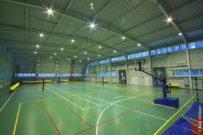
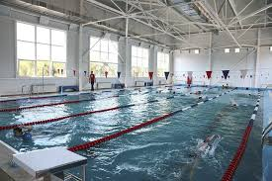
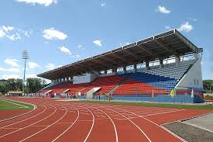
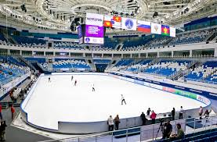
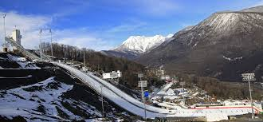
БЕЗОПАСНОСТЬ
ОБЪЕКТОВ СПОРТА
36

Slide 37
БЕЗОПАСНОСТЬ ОБЪЕКТОВ СПОРТА
Федеральный закон от 23.07.2013 N 192-ФЗ
«О внесении изменений в отдельные законодательные акты РФ в связи с обеспечением общественного порядка и общественной безопасности при проведении официальных спортивных соревнований»
Нарушение правил обеспечения безопасности при проведении официальных спортивных соревнований
Использование объекта спорта, сведения о котором отсутствуют во Всероссийском реестре объектов спорта, для проведения официальных физкультурных и спортивных мероприятий
штраф в размере
от 50000 до 300000 руб.
или
приостановление деятельности
на срок до 90 суток
37

Slide 38
БЕЗОПАСНОСТЬ ОБЪЕКТОВ СПОРТА
ГОСТ Р 55529 – 2013 «Объекты спорта. Требования безопасности при проведении спортивных и физкультурных мероприятий. Методы испытаний»
Устанавливает требования безопасности и методы испытаний:
Спортивные площадки
Физкультурно-оздоровительные комплексы
Ледовые
арены
Лыжно-спортивные комплексы
Бассейны плавательные крытые
38

Slide 39
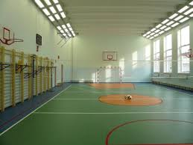
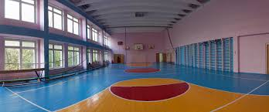
ОБЪЕКТЫ СПОРТА.
ТРЕБОВАНИЯ БЕЗОПАСНОСТИ К СПОРТИВНЫМ ЗАЛАМ ПО ГОСТ Р 55529-2013
Требования к размерам и разметке
в зависимости от вида проводимых занятий
(для универсальных залов учитывают максимальные требования)
Требования к покрытию
однородность, отсутствие видимых дефектов
поглощение удара в любой точке (25 – 75)%
величина вертикальной деформации не более 5 мм
скольжение в любой точке (80 – 110) ед.
отскок мяча в любой точке не менее 90%
Акустические требования
время реверберации звука не более 1,5 с
звуковое давление (50 – 80) дБ
уровень звука не более 60 дБА
Требования к освещению
освещенность (300 – 400) лк
защищенность светильника от удара мячом
39

Slide 40
Требования к креплению оборудования
ОБЪЕКТЫ СПОРТА.
ТРЕБОВАНИЯ БЕЗОПАСНОСТИ К СПОРТИВНЫМ ЗАЛАМ ПО ГОСТ Р 55529-2013
устойчивость ворот для мини-футбола и гандбола к горизонтальной нагрузке 1100 Н
устойчивость крепления кольца баскетбольного щита к вертикальной нагрузке 1000 Н
устойчивость креплений волейбольных стоек (прогиб не более 80 мм) к горизонтальной нагрузке 1440 Н
устойчивость креплений теннисных стоек к горизонтальной нагрузке 2290 Н
устойчивость перекладины турника к горизонтальной нагрузке 3800 Н
прогиб турника не более 100 мм при вертикальной нагрузке 2000 Н
прогиб жердей гимнастических брусьев не более 100 мм при вертикальной нагрузке 1350 Н
прочность и устойчивость гимнастических колец к нагрузке 4530 Н
устойчивость гимнастического коня к нагрузке равной 20% собственного веса
устойчивость закрепления шведской стенки к горизонтальной нагрузке 900 Н
40

Slide 41
БЕЗОПАСНОСТЬ СПОРТИВНЫХ СООРУЖЕНИЙ ОБРАЗОВАТЕЛЬНЫХ ОРГАНИЗАЦИЙ
ГОСТ Р 56199 – 2014 «Объекты спорта. Требования безопасности на спортивных сооружениях образовательных организаций»
Область применения
Открытые спортивные сооружения при образовательных организациях
Закрытые спортивные сооружения при образовательных организациях
Бассейны при образовательных организациях
Устанавливает
Требования к спортивным и игровым покрытиям
Требования безопасности игрового спортивного оборудования
Требования безопасности гимнастического оборудования
Требования безопасности открытых спортивных сооружений
Требования безопасности закрытых спортивных сооружений
Требования безопасности плавательных бассейнов
Методы испытаний
41

Slide 42
ДОБРОВОЛЬНАЯ СЕРТИФИКАЦИЯ ОБЪЕКТОВ СПОРТА
Алгоритм проведения работ по сертификации
Заявка на сертификацию объекта спорта
Комплект документов на объект спорта
Испытания объекта спорта
Сертификат соответствия на объект спорта
ЗАЯВИТЕЛЬ
ЗАЯВИТЕЛЬ
ИСПЫТАТЕЛЬНАЯ ЛАБОРАТОРИЯ
ОРГАН ПО СЕРТИФИКАЦИИ
42

Slide 43
ВНЕСЕНИЕ ВО ВСЕРОССИЙСКИЙ
РЕЕСТР ОБЪЕКТОВ СПОРТА
(в соответствии с письмом
заместителя Министра спорта РФ Н.П. Новикова от 02.08.2013 № ПН-06-10/4519)
Заявление для внесения сведений об объекте спорта в Реестр должно содержать следующие сведения:
заявитель
заявитель
орган по сертификации
Полное наименование объекта спорта;
Адрес местонахождения объекта спорта;
Сведения о лице, в собственности которого находится объект спорта;
Год и месяц ввода в эксплуатацию, окончания реконструкции, капитального ремонта объекта спорта;
Функциональное назначение объекта спорта с указанием видов спорта (согласно Всероссийскому реестру видов спорта) и наименования физкультурных и спортивных мероприятий, которые возможно проводить на данном объекте спорта;
Единовременная пропускная способность объекта спорта (расчет в соответствии с приказом Росстата от 23.10.2012 г. № 562);
Площадь земельного участка, на котором расположен объект спорта;
Наличие или отсутствие сооружений для размещения, обслуживания зрителей;
Соответствие объекта спорта требованиям безопасности и санитарно- эпидемиологическим требованиям.
43

Slide 44
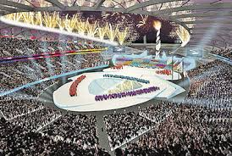
ВНЕСЕНИЕ ВО ВСЕРОССИЙСКИЙ
РЕЕСТР ОБЪЕКТОВ СПОРТА
(в соответствии с письмом
заместителя Министра спорта РФ Н.П. Новикова от 02.08.2013 № ПН-06-10/4519)
Документы, прилагаемые к заявлению:
заявитель
заявитель
орган по сертификации
Копия свидетельства о регистрации права собственности на объект спорта, копия свидетельства о регистрации права оперативного управления или копия свидетельства о регистрации права хозяйственного ведения, заверенная заявителем;
Копия акта о приемке в эксплуатацию объекта спорта, копия разрешения на ввод объекта в эксплуатацию или копия акта о приемке-передаче зданий (сооружений);
Копия сертификата соответствия, подтверждающего соответствие объекта спорта требованиям безопасности, указанным в национальных стандартах и других документах в области стандартизации, действующих на территории Российской Федерации;
Копия акта или протокола проведенных испытаний на объекте спорта, на основании которого выдан сертификат соответствия;
Копия акта по результатам контрольно-надзорных мероприятий, подтверждающих соответствие объекта спорта санитарно-эпидемиологическим требованиям к устройству и содержанию мест для занятий физической культурой и спортом.
44

Slide 45
ИННОВАЦИОННОЕ СПОРТИВНОЕ ОБОРУДОВАНИЕ
45

Slide 46
роооо
ЦЕНТР СТАНДАРТИЗАЦИИ В ИННОВАЦИОННОЙ СФЕРЕ
СОГЛАШЕНИЕ ОТ 31.10.2012
РОССТАНДАРТ
Федеральное государственное унитарное предприятие Всероссийский научно-исследовательский институт стандартизации и сертификации в машиностроении (ВНИИНМАШ)
«…с целью формирования «дружественной для инноваций» нормативной базы, обеспечивающей выход инновационной продукции и технологий на рынок, с учетом лучших международных практик»
СКОЛКОВО
46

Slide 47
ЦЕНТР СТАНДАРТИЗАЦИИ В ИННОВАЦИОННОЙ СФЕРЕ
1
организует разработку документов по стандартизации (национальных и межгосударственных стандартов, стандартов организаций и технических условий) на инновационную продукцию с учетом передового международного опыта
проводит анализ действующих документов по стандартизации с целью выявления требований, препятствующих применению инновационной продукции
осуществляет экспертизу документов по стандартизации, конструкторской и технологической документации
выполняет работы по подтверждению соответствия инновационной продукции, включая сертификационные испытания
оказывает консультационную и информационную поддержку по вопросам технического регулирования, стандартизации и сертификации инновационной продукции и технологий
2
3
4
5
47

Slide 48
ПРЕДВАРИТЕЛЬНЫЕ НАЦИОНАЛЬНЫЕ СТАНДАРТЫ НА ИННОВАЦИОННОЕ СПОРТИВНОЕ ОБОРУДОВАНИЕ
Ворота футбольные из композиционных материалов
Ворота для мини-футбола и гандбола из композиционных материалов
Ворота хоккейные из композиционных материалов
Борта хоккейные из композиционных материалов
Стойки волейбольные из композиционных материалов
Стенки тренировочные для тенниса из композиционных материалов
Столы для настольного тенниса. Столешницы из композиционных материалов
48

Slide 49
ИМПОРТОЗАМЕЩЕНИЕ
СПОРТИВНОГО ОБОРУДОВАНИЯ
49

Slide 50
ИМПОРТОЗАМЕЩЕНИЕ ОБОРУДОВАНИЯ И ИНВЕНТАРЯ
Распоряжение от 23 января 2016 г. № АД-П12-282
Заместителя Председателя Правительства РФ А. Дворковича
Мероприятия по импортозамещению оборудования и инвентаря на строящихся и реконструируемых объектах спорта в субъектах Российской Федерации
Создание межведомственной рабочей группы по импортозамещению оборудования и инвентаря на строящихся и реконструируемых объектах спорта в субъектах Российской Федерации
Определение перечня оборудования и инвентаря на спортивных объектах в Российской Федерации, подлежащих импортозамещению в краткосрочном, среднесрочном и долгосрочном периоде
Разработка предложений по внесению изменений в постановление Правительства Российской Федерации от 1 декабря 2009 г. № 982 « Об утверждения единого перечня продукции, подлежащей обязательной сертификации, и единого перечня продукции, подтверждение соответствия которой осуществляется в форме принятия декларации о соответствии
50

Slide 51
ИМПОРТОЗАМЕЩЕНИЕ ОБОРУДОВАНИЯ И ИНВЕНТАРЯ
Включение в технические задания на разработку проектов строительства объектов спорта, находящихся в государственной и муниципальной собственности, требования обязательного согласования с заказчиком применяемого оборудования и инвентаря на основе сравнительного анализа функциональных, технических, стоимостных и эксплуатационных характеристик планируемого к применению оборудования и инвентаря российского и иностранного производства
Разработка предложений по созданию межотраслевого многофункционального испытательного центра спортивного оборудования и инвентаря
Разработка механизма стимулирования производства спортивного оборудования и инвентаря предприятиями – членами отраслевых саморегулируемых организаций на территории Российской Федерации, включающего в том числе преференции на получение государственного и муниципального заказа
Разработка программы стандартизации продукции спортивного назначения
51

Slide 52
БЛАГОДАРЮ
ЗА ВНИМАНИЕ!
Чертов Александр Аркадьевич
Тел.: (499) 259-53-51
E-mail: alfa-test@mail.ru
52

